Slide 1
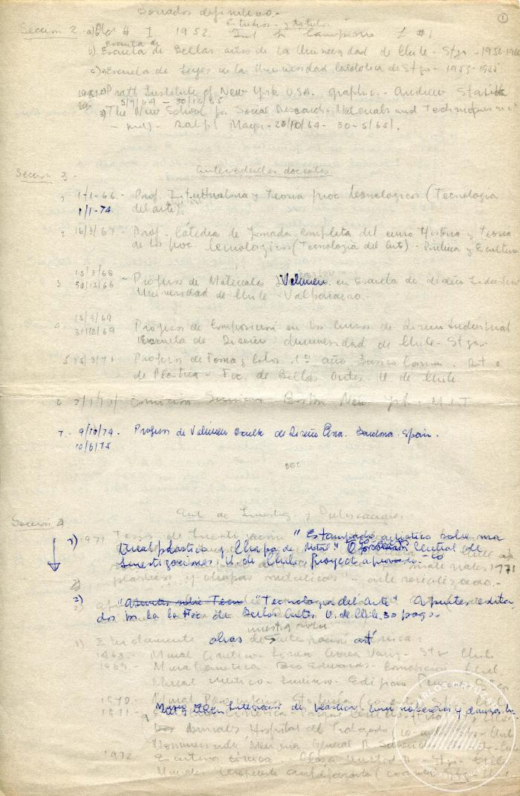
Borrador definitivo de síntesis de carrera (2-10007)

Slide 2
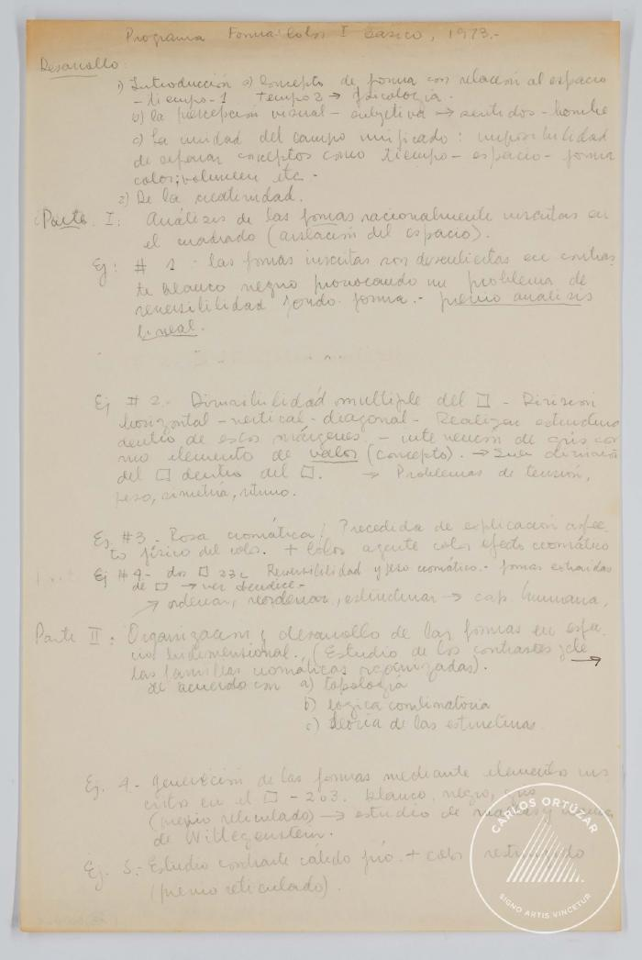
Programa forma color I básico 1973 (3-10006)

Slide 3
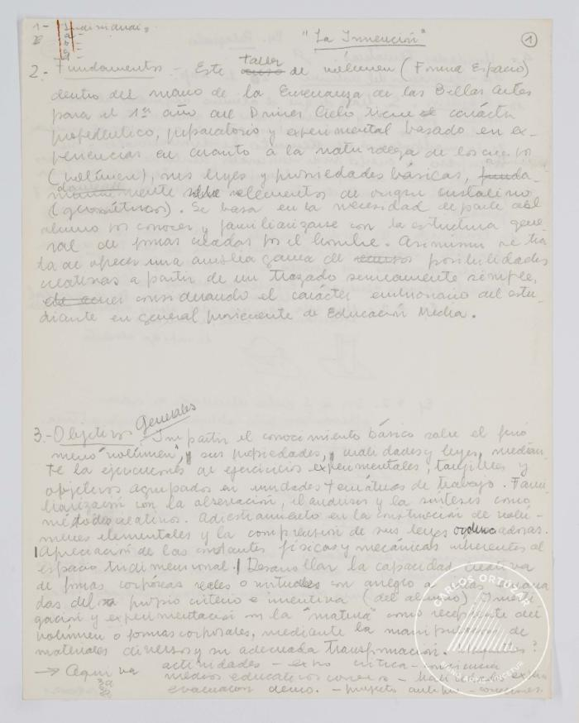
Taller de volumen (3-10010)

Slide 4
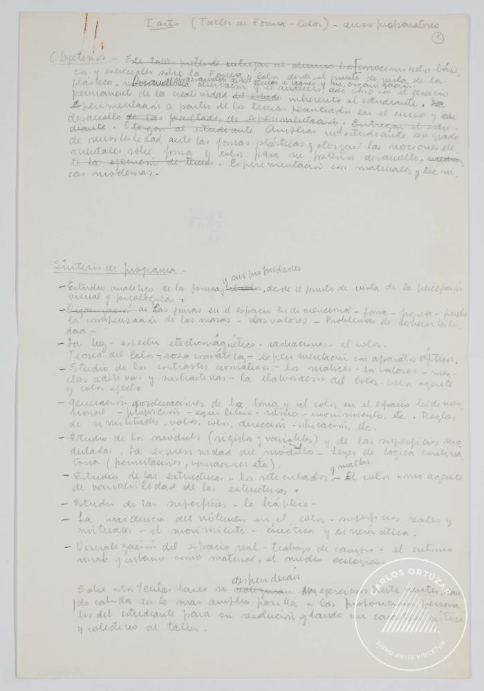
Taller forma y color. Curso preparatorio (3-10011)

Slide 5
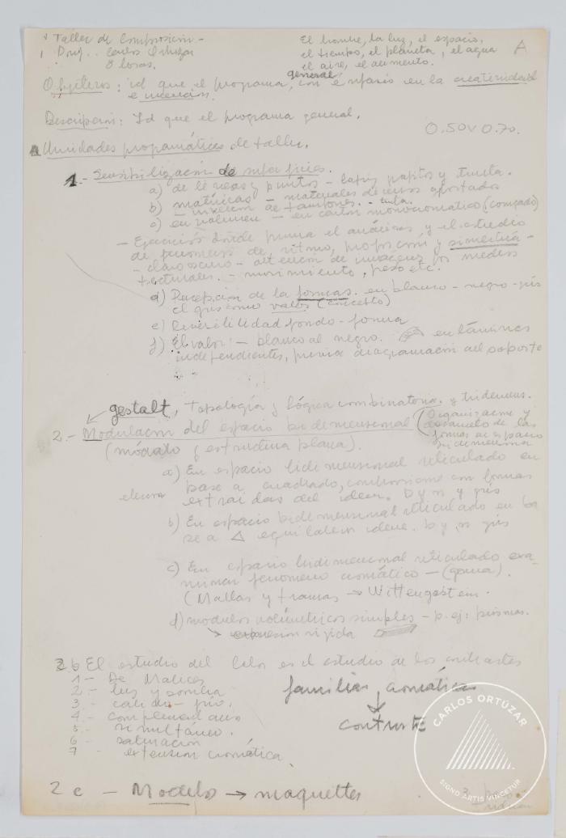
Taller de composición (3-10019)

Slide 6
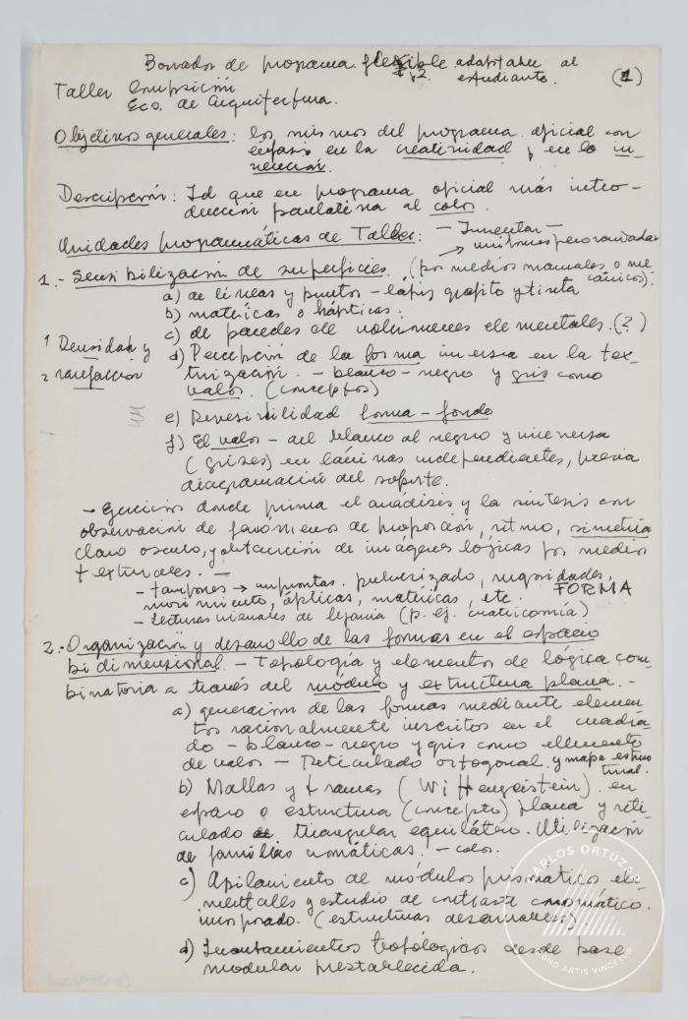
Taller de composición. Borrador de programa flexible adaptable al estudiante (3-10020)

Slide 7
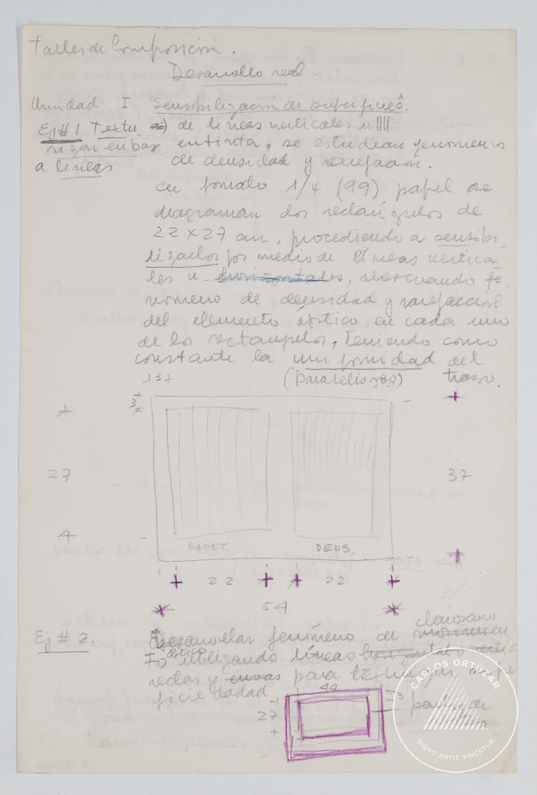
Taller composición. Desarrollo real (3-10021)

Slide 8
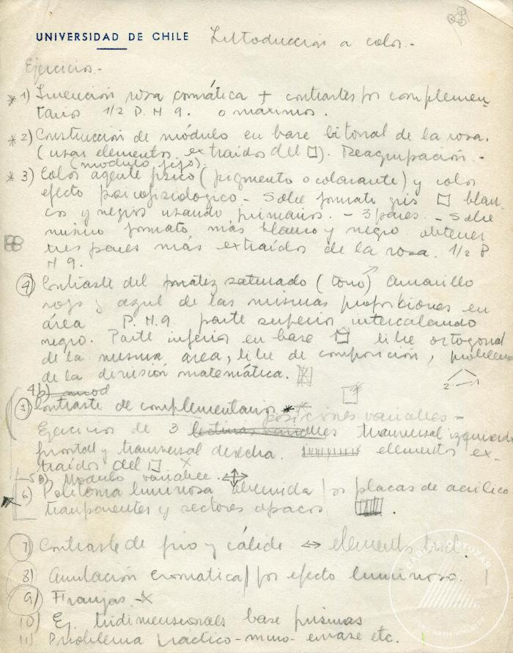
Introducción a color (sic) (3-30003)

Slide 9
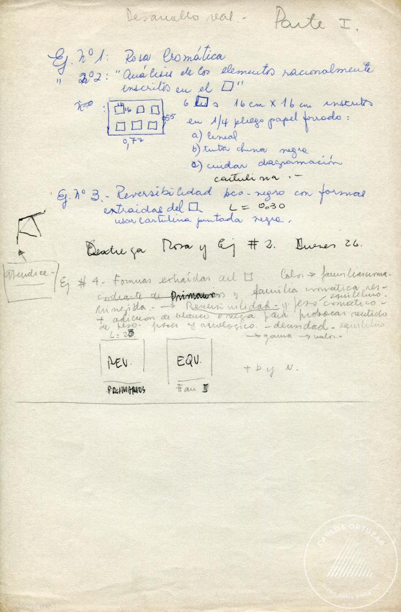
Desarrollo real. Parte I y Parte II (3-30004)

Slide 10
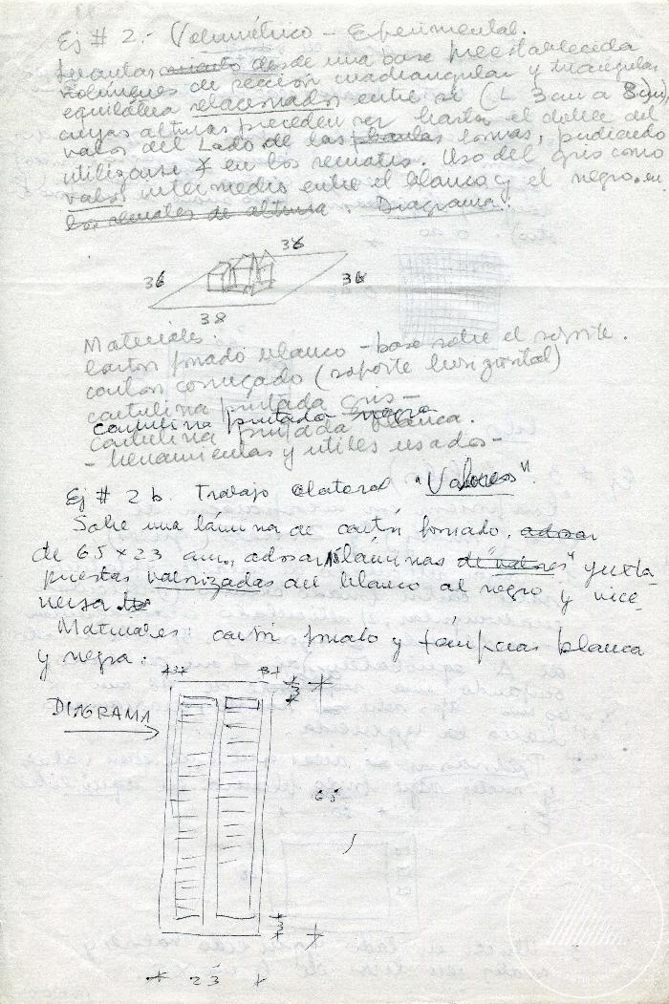
Ej # Volumétrico - experimental (3-30005)

Slide 11
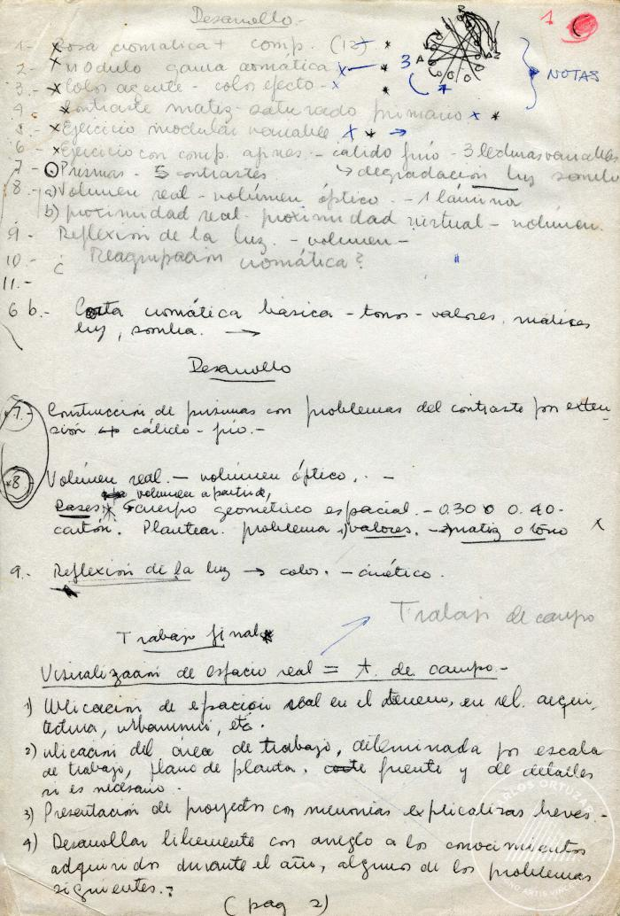
Desarrollo anteproyecto y trabajo final (3-30006)

Slide 12
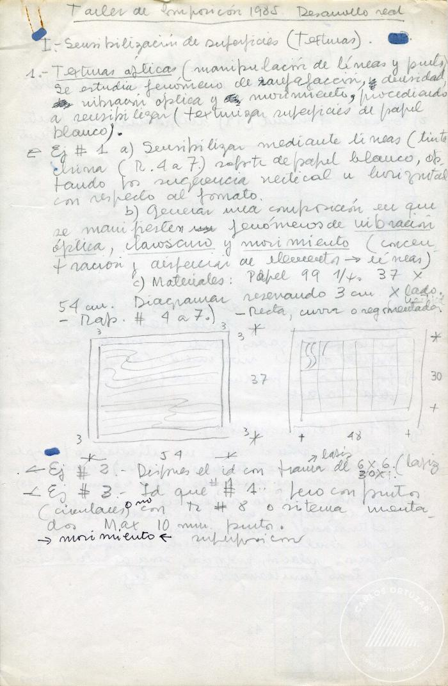
Taller de composición 1985. Desarrollo real (3-30007)

Slide 13
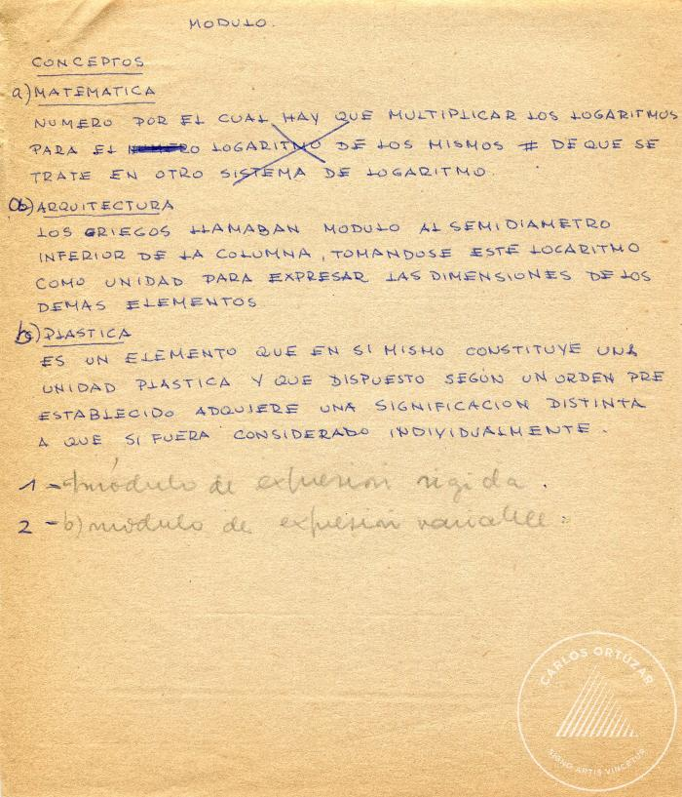
Modulo. Conceptos. Modulo Variable (3-30008)

Slide 14
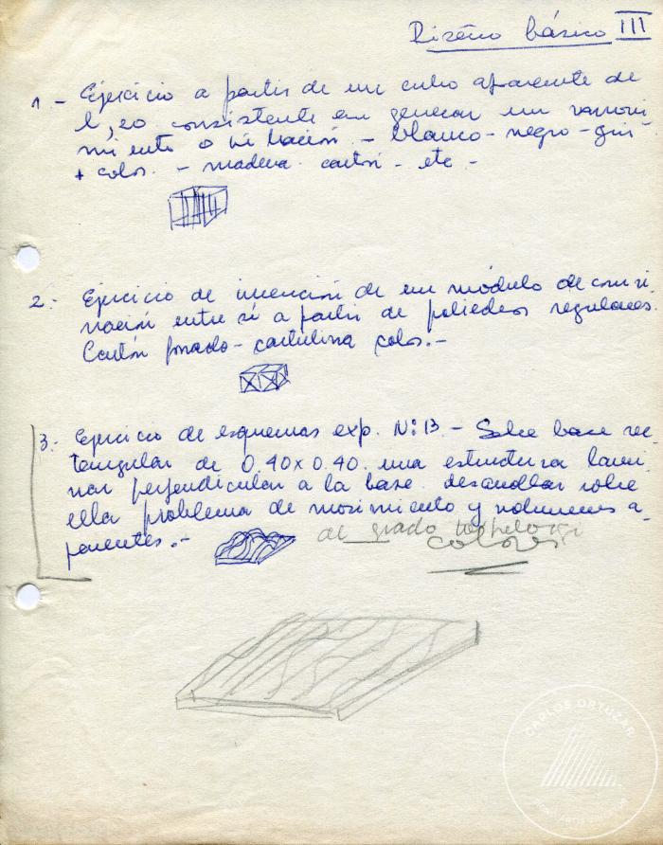
Diseño básico III y IV. Composición y expresión plástica. (3-30009)

Slide 15
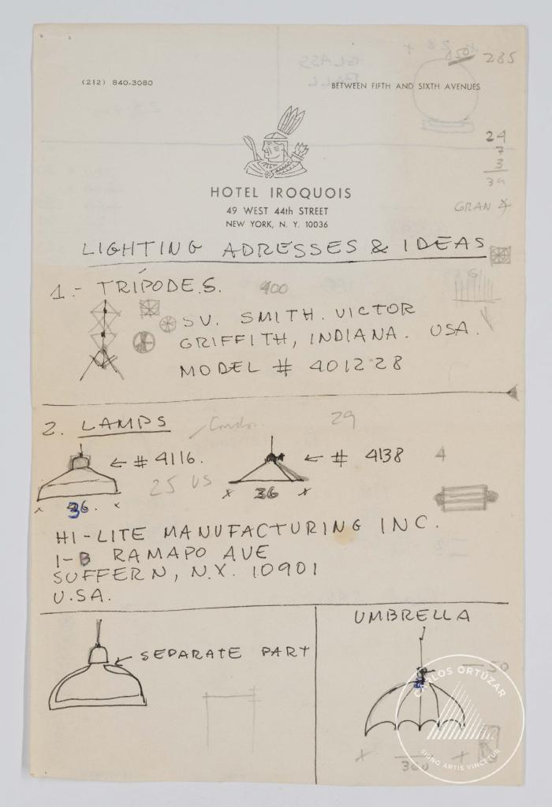
Lighting adresses & ideas (4-10001)

Slide 16
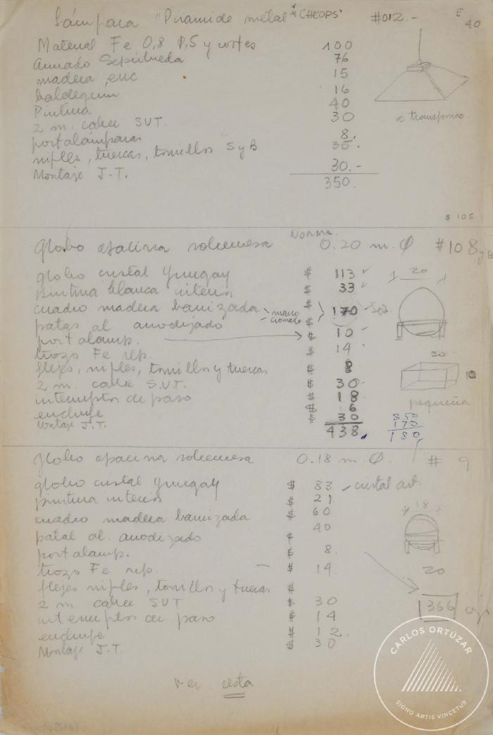
Detalles de diseño de lamparas (4-20001)

Slide 17
Cuaderno de croquis (4-30001)

Slide 18
Estudios del espacio propio (6-20002)

Slide 19
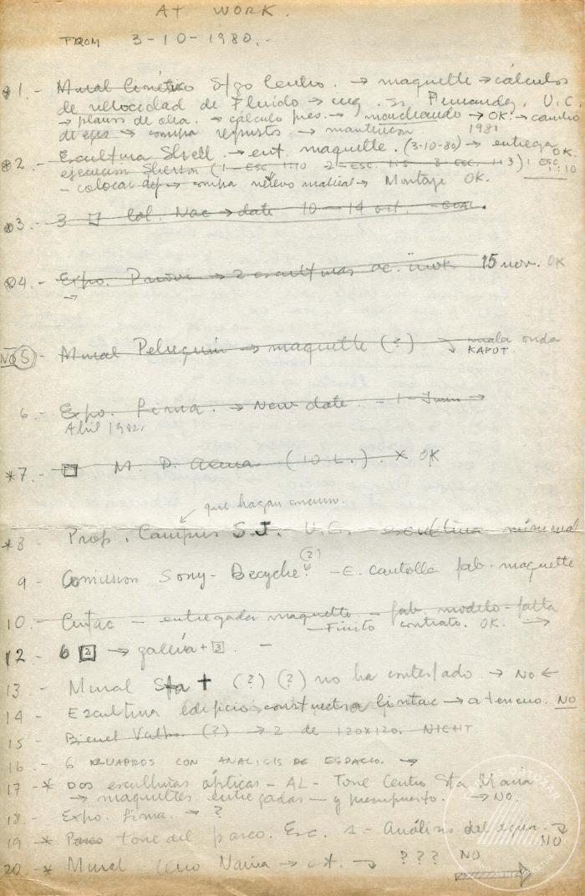
At Work from 3-10-1980 (6-20005)

Slide 20
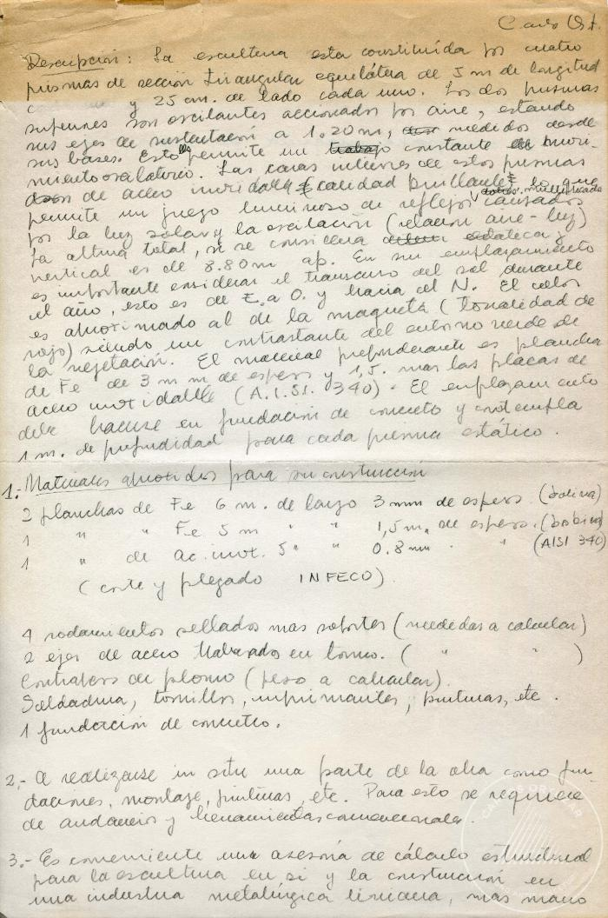
Descripción escultura cuatro primas (titulo tentativo) (6-20006)

Slide 21
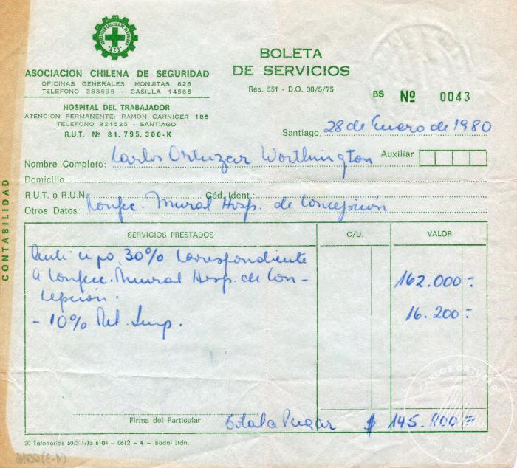
Boleta de servicios (6-30005)

